Slide 1
V клас
87. Разпределително свойство на умножението относно събирането
Десетични дроби

Slide 2
В този урок ще научите
01
03
02
04
как да приложим разпределителното свойство при десетичните дроби;
кога да прилагате разпределителното свойство.
някои трикове за по-лесно пресмятане☺
как да пресмятаме по-бързо и лесно;

Slide 4
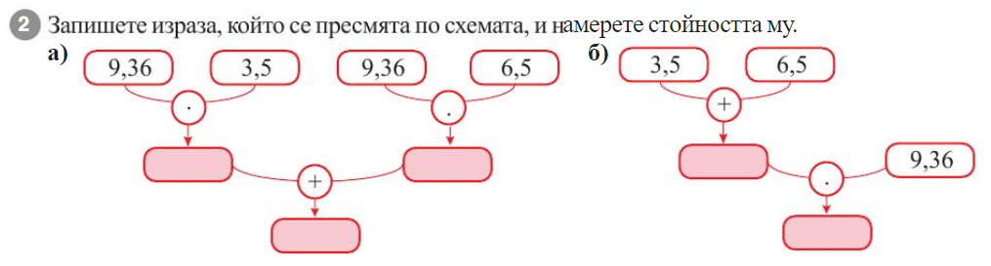
32,76
60,84
10
93,6
93,6
1

Slide 5
= 2,83*0,1=0,283
=5,4-3,7=1,7
=1,23+49,2=50,43
=2*8,04=16,08
=4*0,15=0,6
=30*3,01=90,3
=1+12=13
=0,02+0,4=0,42
=10+140=150

Slide 6
0,212
7,5
5,2
125,6
17
2,3
108
6,15
1,44
10,944

Slide 7
3,7
36

Slide 8
Домашна работа
Учебна тетрадка стр. 14

